Slide 1
웹페이지 구축을 위한
HTML5
003.HTML 문서구조와 구문
이호진

Slide 2





01[HTML+CSS+ JAVASCRIPT]
태그란?

Slide 3
HTML 기본 문서 구조
HTML 태그의 구조
태그는 < 와 > 를 이용해 구분한다
HTML 태그는 열린 태그와 닫힌 태그, 속성, 속성값으로 구성
<열린태그 속성="속성값"> 콘텐츠 </닫힌태그>
태그 입력된 정보의 성격
속성 그 태그가 가진 역할
속성값 태그가 수행할 역할을 명령함
콘텐츠 열린태그와 갇힌 태그 사이의 내용물
웹사이트 구축을 위한 HTML / CSS / Javascript 학습
HojinLee /jinydev

Slide 4
HTML 기본 문서 구조
HTML 태그의 구조
태그는 소문자로 쓴다
예) <img src="maltese.jpg">
여는 태그와 닫는 태그를 정확히 입력한다 (닫는 태그가 없는 태그도 있다)
적당하게 들여쓴다
태그는 속성과 함께 사용할 수 있다 예) <img src="maltese.jpg" width="150" height="160">
웹사이트 구축을 위한 HTML / CSS / Javascript 학습
HojinLee /jinydev

Slide 5
HTML 기본 문서 구조
index.html 파일 만들기
HTML 태그
- HTML 안에 입력되는 정보의 성격과 종류를 표현하는 다양한 HTML 언어 - ‘각각의 의미를 지니고 있다’는 뜻을 담고 있어 시맨틱(semantic)태그로도 불림 - HTML 태그도 정보의 성격에 맞게 입력해야 검색 서비스에 노출될 확률 높아짐 - HTML에는 약 120개가 넘는 태그가 있으며 고유의 역할과 특징이 있으나 웹사이트를 제작할 때 사용되는 태그 종류는 많지 않음
웹사이트 구축을 위한 HTML / CSS / Javascript 학습
HojinLee /jinydev

Slide 6
HTML 기본 문서 구조
[실습] 비주얼 스튜디오 코드에서 간단한 HTML 문서 만들기
웹사이트 구축을 위한 HTML / CSS / Javascript 학습
HojinLee /jinydev

Slide 7
02[HTML+CSS+ JAVASCRIPT]
HTML 구조

Slide 8
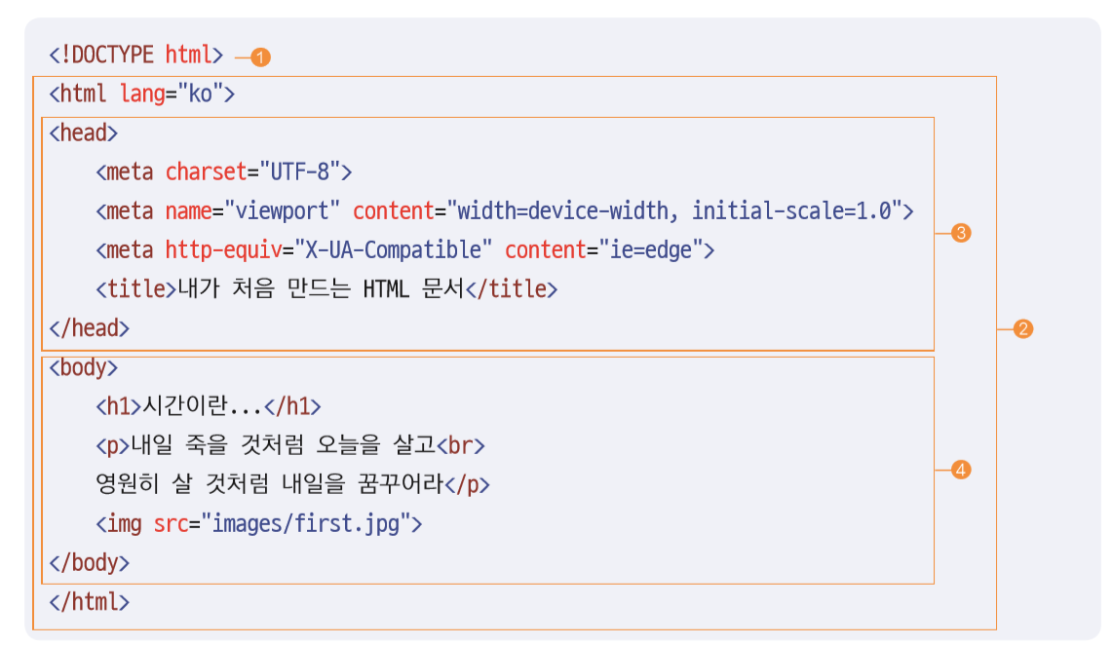
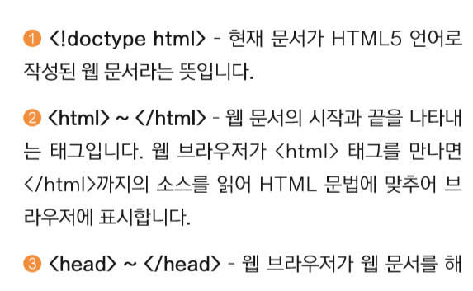
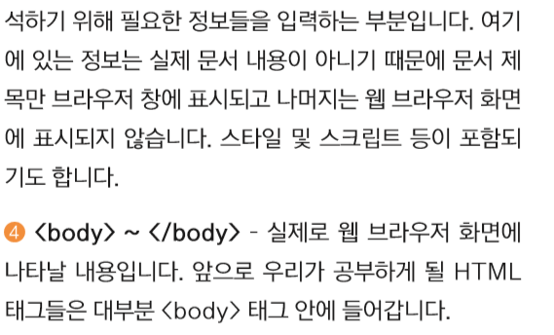
HTML 기본 문서 구조
HTML 문서 기본 구조 살펴보기
웹사이트 구축을 위한 HTML / CSS / Javascript 학습
HojinLee /jinydev

Slide 9

HTML 기본 문서 구조
HTML 문서 기본 구조 살펴보기
HTML5 문서와 DOCTYPE
<!doctype> - 웹 브라우저에게 ‘이제부터 처리할 문서는 HTML 문서이고 어떤 유형을 사용 했으니 그 버전에 맞는 방법으로 해석하라.’라고 알려주는 것
<!DOCTYPE html> 또는 <!doctype html>
웹사이트 구축을 위한 HTML / CSS / Javascript 학습
HojinLee /jinydev

Slide 10
HTML 기본 문서 구조
<HTML> 태그
<html> 태그 = “웹 문서 시작을 알리는 태그”
실제 문서 정보와 내용이 시작되고 끝나는 것을 표시하는 태그
lang이라는 속성을 사용해 문서에서 사용할 언어 지정 가능
문서 정보를 지정하는 <head> 부분과 실제 화면에 보이는 문서 내용을 입력하는 <body> 부분
<!doctype html>
<html lang="ko">
<head>
...
</head>
<body>
...
</body>
</html>
웹 문서의 시작 부분에는 <HTML> 태그를, 그리고 문서의 마지막에는 </HTML> 태그를 사용한다. 즉, 이 태그는 문서의 시작과 끝을 나타내는 태그이다.
<HTML> 태그 안을 보면 문서의 정보를 지정하는 <HEAD>~</HEAD> 부분과 실제 문서 내용이 들어가는 <BODY>~ </BODY> 부분으로 나뉘어져 있다.
웹사이트 구축을 위한 HTML / CSS / Javascript 학습
HojinLee /jinydev

Slide 11
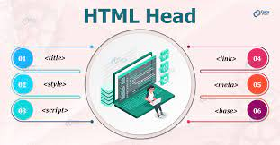
HTML 기본 문서 구조
브라우저에게 정보를 주는 <head> 태그
<HEAD> 태그에서 시작해서 </HEAD> 태그까지는
웹 문서 제작자나 사용된 언어, 문서의 제목 등 웹 문서의 여러 정보들이 들어간다.
웹 브라우저 화면에는 보이지 않지만, 웹 브라우저가 알아두어야 할 정보들 입력
문서에서 사용할 외부 파일들 링크
웹사이트 구축을 위한 HTML / CSS / Javascript 학습
HojinLee /jinydev

Slide 12
HTML 기본 문서 구조
<TITLE> 태그
웹 문서의 제목을 지정하는 태그로 <TITLE> 태그와 </TITLE> 태그 사이의 내용이 웹 브라우저의 맨 윗부분에 제목으로 표시된다.
<title> 태그 : 브라우저의 제목 표시줄에 표시되는 내용.
<title> 문서 제목 </title>
이 부분을 지정하지 않을 경우 웹 브라우저 창 맨 위에는 “웹 브라우저 창의 제목입니다” 또는 이전 버전의 브라우저에서는 “Untitled Document(제목 없음)”이라고 표시된다.
웹사이트 구축을 위한 HTML / CSS / Javascript 학습
HojinLee /jinydev

Slide 13
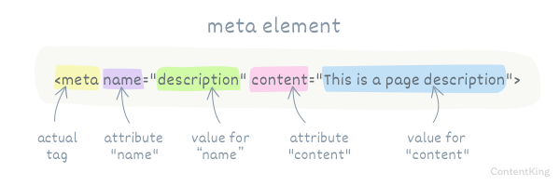
HTML 기본 문서 구조
<meta> 태그
<meta> 태그 : 문자 인코딩 방법 및 문서의 키워드와 요약 정보를 지정
<meta charset=”UTF-8”>
<meta name=”viewport” content=”width=device-width, initial-scale=1.0”>
<meta http-equiv=”X-UA-Compatible” content=”ie=edge”>
<meta name=”keywords” content=”html5, 웹표준”>
<meta name=”description” content=”html5를 통해 웹 표준 공부하기”>
<meta name=”author” content=”JinyLee”>
웹사이트 구축을 위한 HTML / CSS / Javascript 학습
HojinLee /jinydev

Slide 14
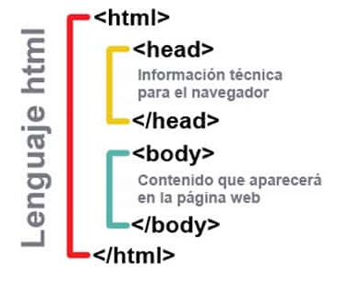
HTML 기본 문서 구조
문서의 몸통 <body> 태그
<BODY> 태그에서 </BODY>까지 실제 웹 브라우저 창에 나타나는 여러 가지 내용들이 들어간다.
여기에서 배우는 대부분의 내용들이 이 <BODY> 태그와 </BODY> 태그 사이에 삽입될 태그들이다.
실제 브라우저에 표시될 내용 입력
이 책에서 설명하는 대부분의 태그가 <body> 태그와 </body> 태그 사이에서 사용하는 태그들
웹사이트 구축을 위한 HTML / CSS / Javascript 학습
HojinLee /jinydev

Slide 15
HTML 기본 문서 구조
HTML 공부를 위한 필기도구
쉽게 HTML = 태그라고 생각하면 된다.
HTML을 배운다는 것은 필요한 곳에 정확한 태그를 사용할 수 있는 능력을 키우는 것이다.
웹사이트 구축을 위한 HTML / CSS / Javascript 학습
HojinLee /jinydev

Slide 16
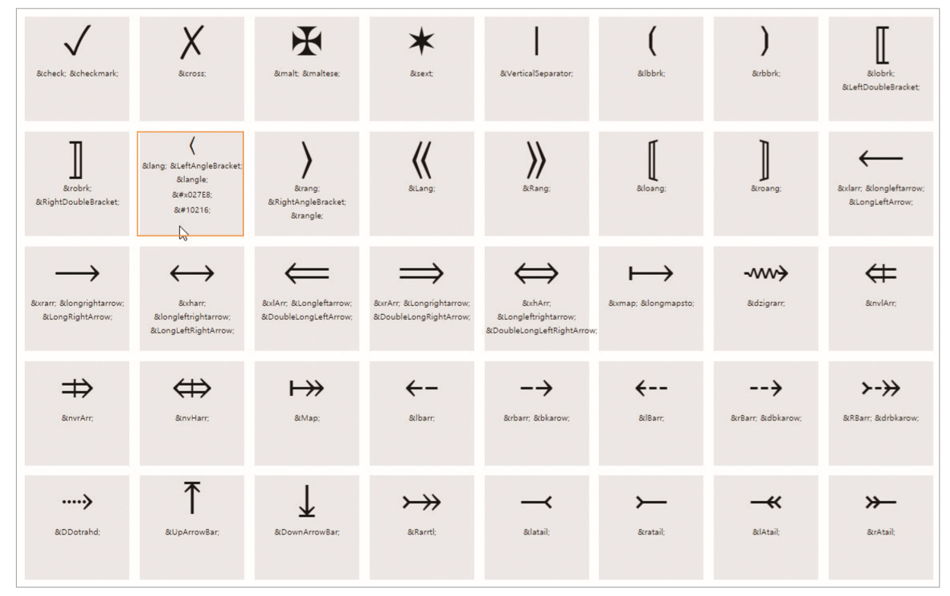
HTML 기본 문서 구조
특수 기호 입력하기
HTML 문서의 특성상 여러 개의 공백을 나타내거나 따옴표, ‘<’ 같은 꺾쇠 괄호를 화면에 표시할 때는 ‘엔티티 코드’ 사용
https://dev.w3.org/html5/html-author/charref
웹 문서에서 사용할 수 있는 특수 문자나 특수 기호에 해당하는 엔티티 코드 제공.
웹사이트 구축을 위한 HTML / CSS / Javascript 학습
HojinLee /jinydev

Slide 17
03[HTML+CSS+ JAVASCRIPT]
테그구조

Slide 18
HTML 기본 문서 구조
여는 태그와 닫는 태그
HTML의 모든 명령은 태그와 그 안의 내용들로 구성되어 있다.
태그는 <와> 사이에 영문이나 숫자가 오는 것인데, 앞에서 살펴본 <P>와 </P>, <IMG>들이 모두 태그이다.
<P>반갑습니다.</P>처럼 태그는 여는 태그(<P>)와 닫는 태그(</P>)가 한 쌍으로 구성되어 있다. 이렇게 닫는 태그를 지정해 주어야 정확히 태그가 적용될 범위를 알 수 있다.
하지만 <IMG>(이미지 삽입) 태그나 <HR>(가로줄 삽입) 태그는 닫는 태그 없이 사용할 수 있다.
웹사이트 구축을 위한 HTML / CSS / Javascript 학습
HojinLee /jinydev

Slide 19

HTML 테그의 특징
태그 안에 속성을 정의할 수 있다
태그는 그 쓰임새에 따라 태그 이름이 정해져 있다. 예를 들어, 이미지를 삽입할 때는
<IMG> 태그를 사용하고, 표를 삽입할 때는 <TABLE> 태그를 사용해야 한다.
그리고 태그 마다 속성(properties)이 있어서 해당 요소를 좀 더 자세히 설정할 수 있다. 예를 들어, 웹 문서에 이미지를 삽입하려고 한다. 그렇다면 <IMG> 태그를 사용해야 하는데 이 태그만으로는 어떤 이미지를 삽입하는 것인지 알 수 없기 때문에 src라는 속성을 사용해서 flower2.jpg라는 이미지를 삽입한다고 알려줘야 한다.
<IMG ="flower2.jpg">
<IMG src="flower2.jpg">

Slide 20

HTML 테그의 특징
태그 안에 속성을 정의할 수 있다
<IMG> 태그의 다른 속성을 이용하면 sun-flower-1497092_960_720.jpg라는 이미지를 삽입하는데 가로 600픽셀, 세로 400픽셀 크기로 삽입할 수 있다. 각 태그마다 사용할 수 있는 속성들이 다르고 사용할 수 있는 속성 값도 달라지는데 필요에 따라 원하는 속성만 사용하면 된다. 그리고 속성들은 연속해서 여러 개를 함께 사용할 수도 있다.
<body>
<img src="https://upload.wikimedia.org/wikipedia/commons/2/2a
/Sun-flower-1497092_960_720.jpg" width="600" height="400">
</body>

Slide 21
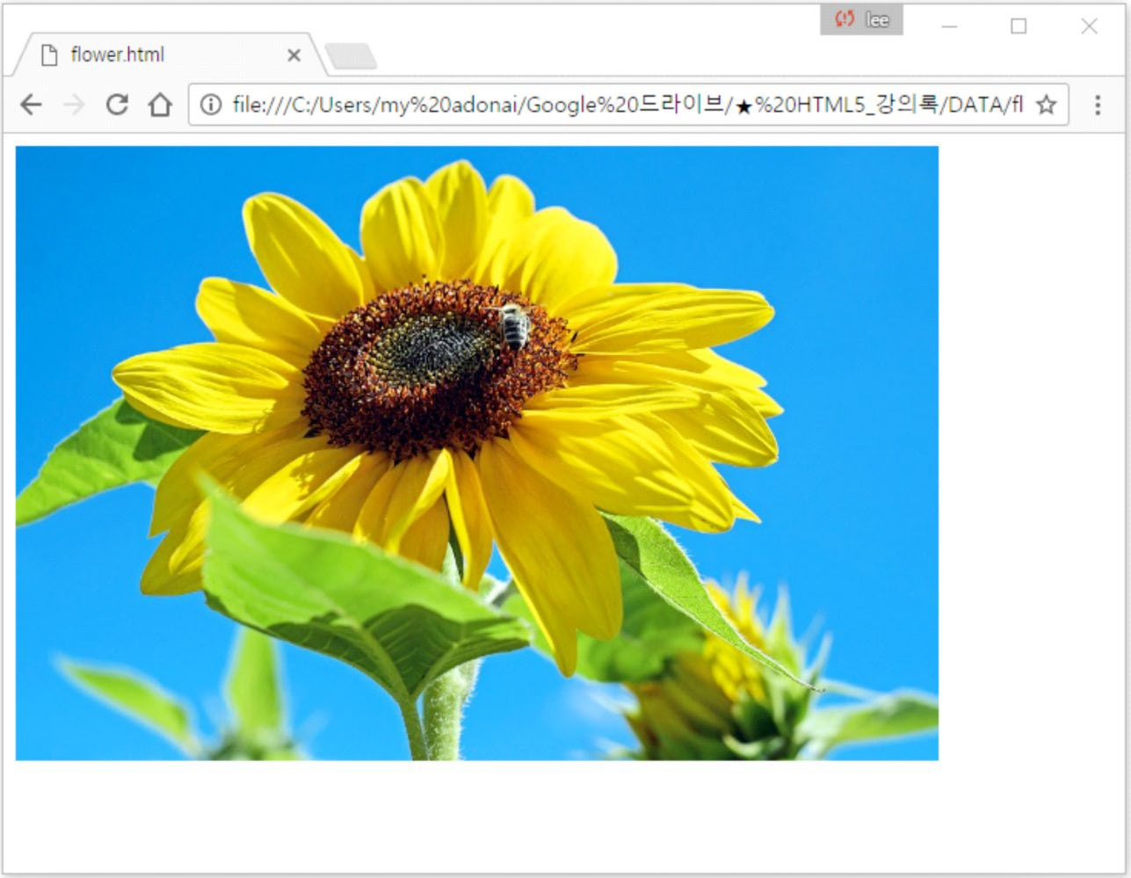
02. HTML 태그의 특징
HTML 테그의 특징
태그 안에 속성을 정의할 수 있다
출처: https://upload.wikimedia.org/wikipedia/commons/2/2a/Sun-flower-1497092_960_720.jpg
웹사이트 구축을 위한 HTML / CSS / Javascript 학습
HojinLee /jinydev

Slide 22





HTML 테그의 특징
태그 중복 문제
한 가지 내용에 대해서 여러 개의 태그가 함께 사용될 수도 있다.
예를 들어, "이 강의는 쉽습니다."라는 텍스트를 "이탤릭체이면서 밑줄이 그어져 있는 진한 텍스트"로 표시하고 싶다면 다음과 같은 태그를 사용한다.
<I><U><B>이 강의는 쉽습니다. </I></U></B>
<I><U><B>이 강의는 쉽습니다.</B></U></I>
[참고]
< I > 태그는 이탤릭체를 위한 태그이고 <U> 태그는 밑줄을 긋기 위한 태그이며
<B> 태그는 진하게 표시하는 태그이다.

Slide 23
HTML 테그의 특징
태그 중복 문제
이렇게 여러 태그가 사용될 때는 여는 태그의 순서에 크게 신경 쓰지 않아도 된다. 즉, 다음과 같이 순서를 바꿔 표현해도 된다.
<I><U><B>이 강의는 쉽습니다.</B></U></I>
<B><U><I>이 강의는 쉽습니다.</I></U></B>
여러 태그를 함께 사용할 경우 여는 태그와 닫는 태그의 순서를 정확히 지켜야 한다는 것이다. 가장 바깥쪽의 여는 태그는 닫는 태그를 가장 바깥쪽에, 가장 안쪽에 있는 여는 태그는 닫는 태그를 가장 안쪽에 넣어야 한다.
웹사이트 구축을 위한 HTML / CSS / Javascript 학습
HojinLee /jinydev

Slide 24
04[HTML+CSS+ JAVASCRIPT]
작성규칙

Slide 25



HTML 기본 문서 구조
주의사항
웹문서로 저장할 때의 주의 사항
HTML 소스를 작성한 후에는 startTest.html처럼 웹 문서로 저장해야 구글 크롬에서
그 결과를 확인할 수 있다. 여기서 웹 문서를 저장할 때 몇 가지 주의해야 할 사항이 있다
1
파일 확장자는 html이나 htm을 사용한다. 두 가지 확장자 모두 브라우저에서웹 문서로 인식하지만 “web1.html”과 “web1.htm”은 다른 파일로 인식하므로주의 해야한다.
2
html소스의 경로에서 파일이름의 수정 없이 임의로 파일 이름을 바꾸지 않는다. 소스의 경로에서 파일 이름과 웹페이지의 파일 이름이 서로 일치하지 않는다면 페이지를 찾을 수 없게 된다.
웹사이트 구축을 위한 HTML / CSS / Javascript 학습
HojinLee /jinydev

Slide 26




HTML 기본 문서 구조
주의 사항
웹문서로 저장할 때의 주의 사항
3
파일 이름은 되도록 영문을 사용한다. 대부분 웹 서버에서는 한글 파일 이름(예, 갤러리.html)을 인식하지만 일부 서버에서는 한글을 인식하지 못하여 오류를
만 들 수 있다. 되도록 웹 문서 파일 이름은 “myhome.html”처럼 영문으로 표기한다.
4
파일 이름 안에 여백을 두거나 특수문자를 사용하지 않는다. 웹 문서 파일에 - (하이픈)이나 _(언더바) 등은 사용할 수 있지만 .(마침표)나 *(별표) , ( , ) (소괄호)같은 특수문자는 사용할 수 없다. my gallery.html이라는 이름을 사용하면 오류가 생길 수 있으므로 my_gallery.html처럼 하나의 단어로 연결해야 한다.
웹사이트 구축을 위한 HTML / CSS / Javascript 학습
HojinLee /jinydev

Slide 27

HTML 테그의 특징
대소문자 구별이 없다
태그는 대소문자 구별 없이 사용할 수 있다. 즉, 아래의 두 가지 소스는 웹 브라우저에서 똑같이 인식한다.
<H1>큰 제목입니다</H1>
<P> 안녕하세요? </P>
<IMG src = "fower2.jpg">
<h1>큰 제목입니다 </h1>
<p> 안녕하세요? </p>
<img src = "flower2.jpg">

Slide 28

HTML 테그의 특징
들여쓰기
HTML 소스 상에서 태그의 들여쓰기는 웹 브라우저에 적용되지 않는다. 아래의 두 가지 예는 모두 같은 결과를 보여준다. 단, 이렇게 태그를 들여 쓰는 것은 제작자나 다른 사람이 다시 소스를 들여다보았을 때 쉽게 문서의 구조를 이해할 수 있도록 하기 위해서이다.
<HTML>
<HEAD>
<TITLE>
웹 브라우저 창 제목
</TITLE>
</HEAD>
<BODY>
웹 문서의 실제 내용
</BODY>
</HTML>
<HTML>
<HEAD>
<TITLE>
웹 브라우저 창 제목
</TITLE>
</HEAD>
<BODY>
웹 문서의 실제 내용
</BODY>
</HTML>

Slide 29
주석 표시
주석(comment)은 웹 브라우저 화면에는 표시되지 않는 요소이다.
주석은 나중에 자신이 작성한 HTML 소스를 보거나 다른 사람이 HTML 소스를 열어보았을 때 페이지 내용을 쉽게 이해할 수 있도록 설명글을 붙이는 것이다. 주석의 기본 형식은 다음과 같다. 주석은 한 줄 에 쓸 수도 있고 여러 줄에 걸쳐서 사용할 수도 있다.
<!-- 주석 내용 -->

Slide 30
주석 표시
<!DOCTYPE html>
<html>
<head>……</head>
<body>
<!- - type="text" - ->
<input type="text" value="이름">
<!- - type="submit" - ->
<input type="submit" value="제출">
<p>당신의 취미는 무엇입니까?</p>
<!- - type="checkbox" - ->
<input type="checkbox">영화감상
<input type="checkbox">사진
<input type="checkbox">운동
</body>
</html>
주석 - 어떤 의도로 코드를 작성했는지 쉽게 파악할 수 있다 - 문서를 읽고 파악하는데 도움을 줌 - <!- -와 - -> 사이에 입력
웹사이트 구축을 위한 HTML / CSS / Javascript 학습
HojinLee /jinydev

Slide 31
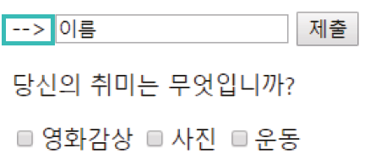
주석 표시
주석 겹침
주석 - 주석 안에 있는 주석은 적용되지 않는다
<!- - type="text"
<!- - 주석 안에는 주석을 넣을 수 없다. - ->
- ->
<input type="text" value="이름">
웹사이트 구축을 위한 HTML / CSS / Javascript 학습
HojinLee /jinydev

Slide 32
05[HTML+CSS+ JAVASCRIPT]
업로드

Slide 33
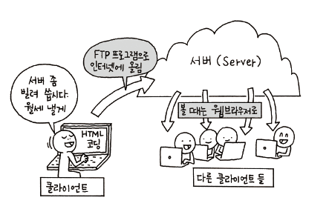
웹 문서 만들고 업로드하기
호스팅 서버 준비하기
HTML로 만든 웹사이트를 다른 사람들이 볼 수 있도록 하려면 → 웹 문서와 사용한 파일들을 서버 컴퓨터로 업로드해야 한다.
웹 서버를 직접 구입하고 관리하기 어렵기 때문에 매달 혹은 몇 년마다 일정 금액을 내고 사용하는 호스팅 서비스를 많이 이용한다.
FTP 프로그램 설치하기
FTP 프로그램 : 사용자 컴퓨터에서 작성한 웹 문서와 각종 파일을 서버로 업로드(upload)하거나 서버에서 다운로드(download)할 수 있도록 해주는 프로그램
웹사이트 구축을 위한 HTML / CSS / Javascript 학습
HojinLee /jinydev

Slide 34
웹 문서 만들고 업로드하기
[실습] 닷홈에 무료 호스팅 서비스 신청하기
[실습] FileZilla 설치하고 서버에 접속하기
[실습] 문서 웹 서버에 올리고 확인하기
웹사이트 구축을 위한 HTML / CSS / Javascript 학습
HojinLee /jinydev

Slide 35



참고도서 및 부교제
웹사이트 구축을 위한 HTML / CSS / Javascript 학습
HojinLee /jinydev

